Slide 1
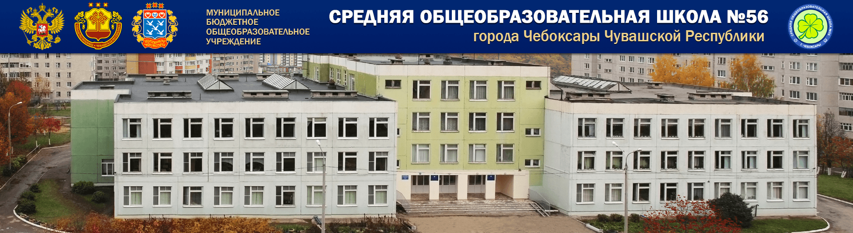
Муниципальное бюджетное общеобразовательное учреждение
«Средняя общеобразовательная школа № 56»
города Чебоксары Чувашской Республики
Школьный фестиваль профессионального мастерства
«Лучшее методическое объединение»
СИСТЕМА РАБОТЫ МЕТОДИЧЕСКОГО
ОБЪЕДИНЕНИЯ
УЧИТЕЛЕЙ НАЧАЛЬНЫХ КЛАССОВ
г. Чебоксары, 2026

Slide 2
ХАРАКТЕРИСТИКА КАЧЕСТВЕННОГО СОСТАВА УЧИТЕЛЕЙ
ОБРАЗОВАНИЕ:
высшее - 26 человек
ПЕДАГОГИЧЕСКИЙ СТАЖ:
от 1 до 5 лет - 6 человека
от 5 до 10 лет - 1 человек
от 10 до 15 лет - 2 человека
от 15 до 20 лет - 3 человека
свыше 20 лет - 14 человек
КАТЕГОРИИ:
высшая - 19 человек
первая - 1 человек
молодые специалисты - 1 человек
без категории-3 человека

Slide 3
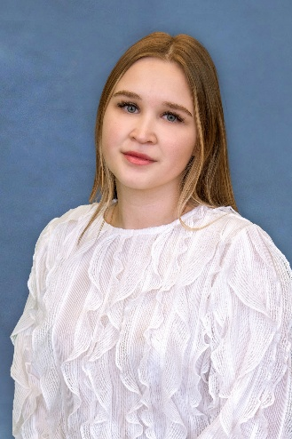
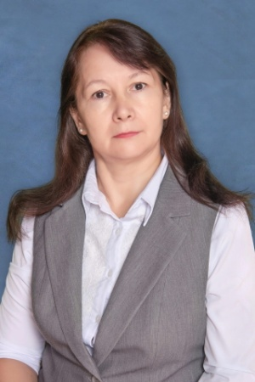
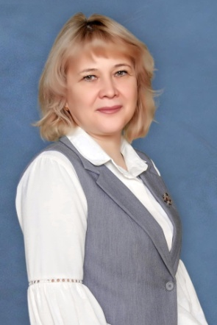
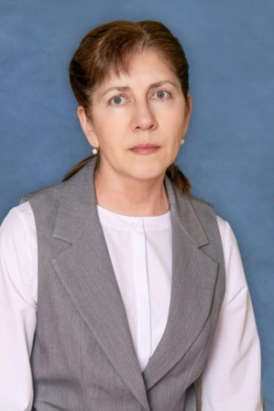
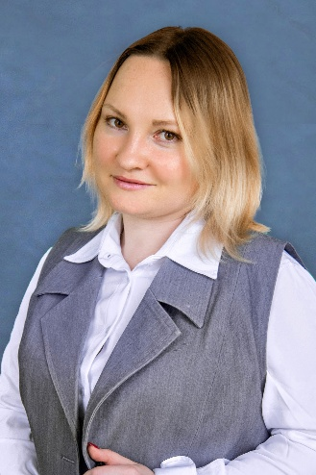
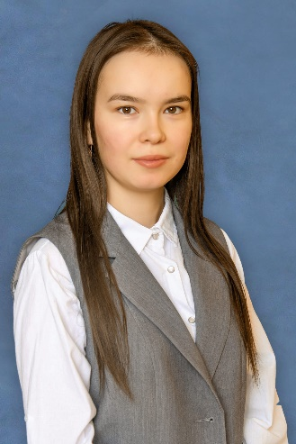
Учителя 1-х классов:
Сорокина А.С.
Афанасьева Т. В.
Алексеева Л.Н.
Кириллова Л.Н.
Павлова Е.Ю.
Фролова Д.А.

Slide 4
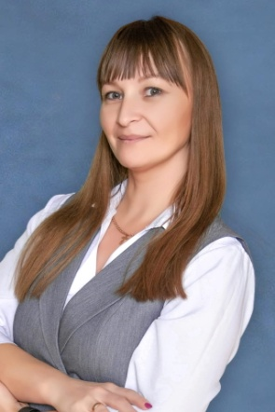
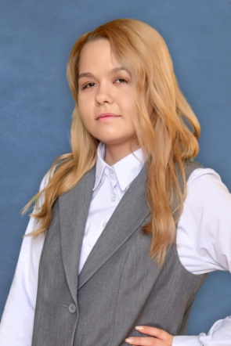
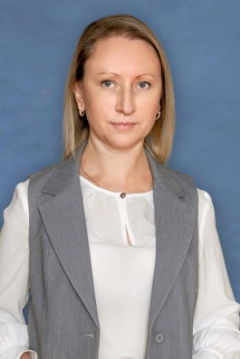
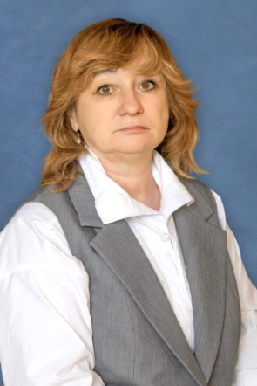
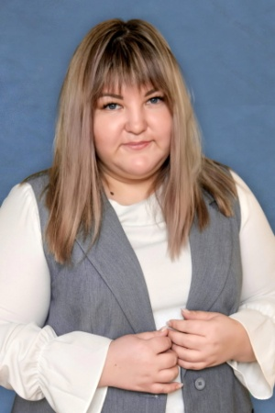
Учителя 2-х классов:
Максимова О.С.
Костина Е.В.
Иванова Е.И.
Гурьева Р. Е.
Ильина Е.Е.

Slide 5
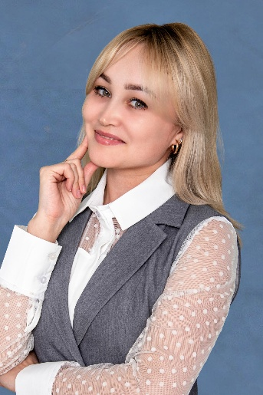
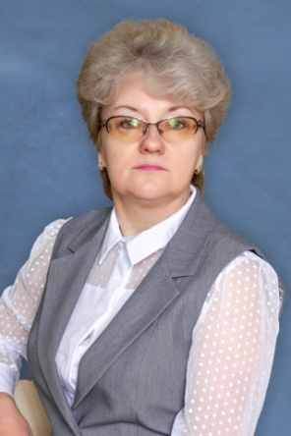
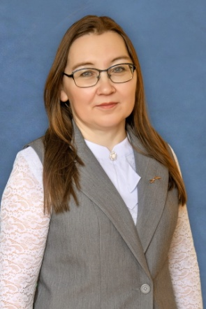
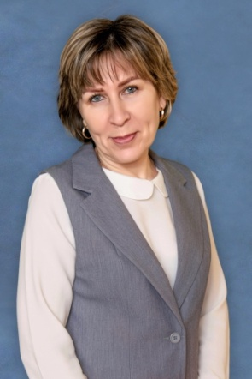
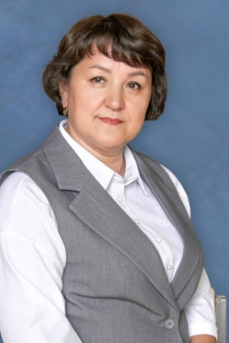
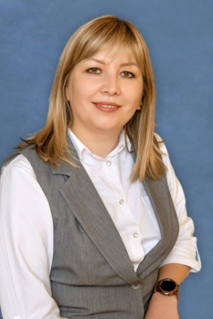
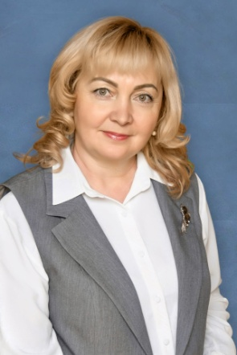
Учителя 3-х классов:
Рыбкина Н.К.
Негрозова Е.М.
Поликарпова О.В.
Нимакова И.В.
Андреева Е.П.
Маскина Т.Ю.
Пермякова О.М.

Slide 6
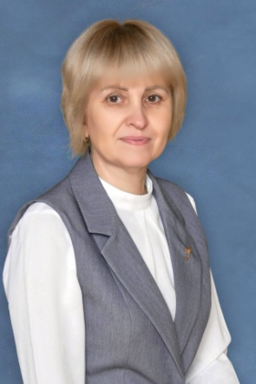
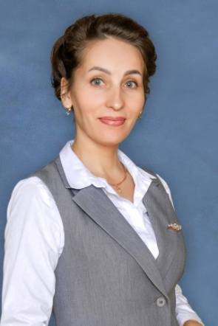
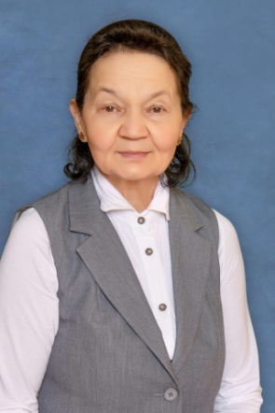
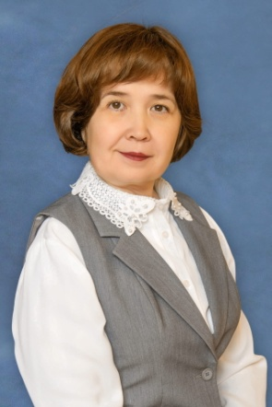
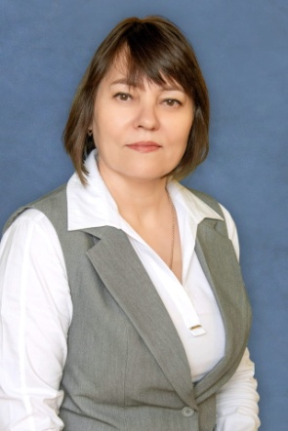
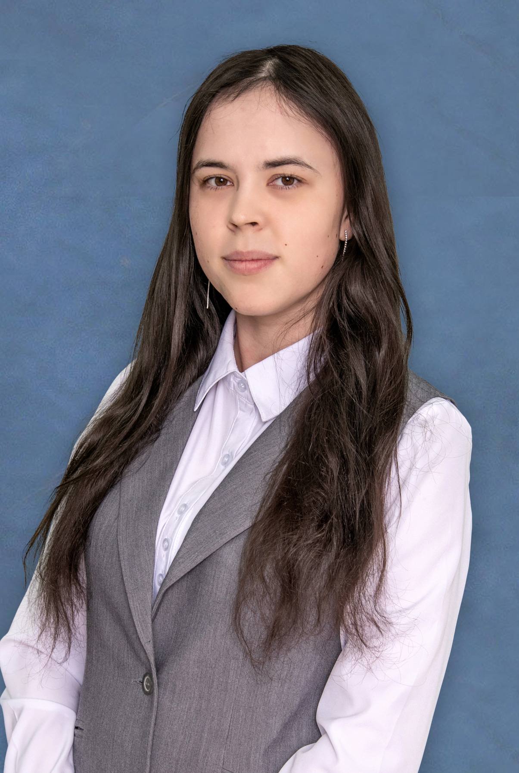
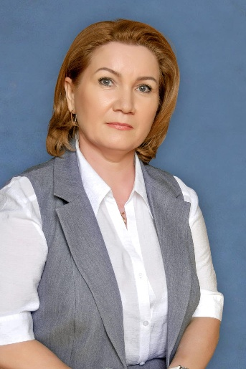
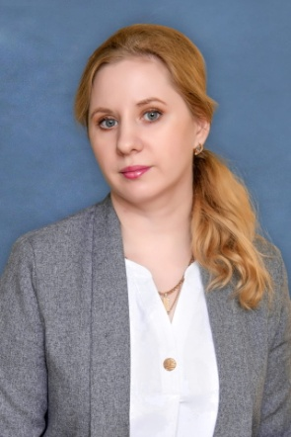
Учителя 4-х классов:
Ельмакова А.Г.
Александрова А.Р.
Ларионова Л.Р.
Кузнецова О.И.
Дмитриева И.Г.
Кириллова Н. Н.
Степанова М.В.
Иванова Е.А.

Slide 7
МЕТОДИЧЕСКАЯ РАБОТА

Slide 8
МЕТОДИЧЕСКАЯ ТЕМА:
«Повышение эффективности образовательной деятельности через качества образовательной деятельности через реализацию системно-деятельностного подхода в обучении, воспитании, развитии обучающихся начальных классов».

Slide 9
ЗАДАЧИ РАБОТЫ ШМО:
• обновить педагогическую систему учителя начальных классов на основе выделения сущности его опыта в технологии деятельностного обучения;
• способствовать формированию системы универсальных учебных действий средствами технологии деятельностного обучения;
• обеспечить методическое сопровождение реализации Федерального государственного образовательного стандарта (ФГОС) начального общего образования;
• содействовать полной реализации основных образовательных программ на основе стандартов нового поколения

Slide 10

Ожидаемые результаты:
рост качества знаний обучающихся;
овладение учителями МО системой преподавания предметов в соответствии ФГОС начального общего образования;
создание условий в процессе обучения для формирования у обучающихся начальных классов ключевых компетентностей

Slide 11
НАУЧНО-МЕТОДИЧЕСКАЯ ФУНКЦИЯ ШМО:
  работа по темам самообразования и представление ее результатов на заседаниях ШМО;
  участие в конференциях, тематических семинарах и круглых столах, педагогических чтениях;
  участие в педагогических мастерских и открытых уроках;
  участие в опытно-экспериментальной работе по тестированию цифровых платформ и диагностических комплексов
  изучение педагогического опыта по реализации ФГОС НОО;
  участие в конференциях и профессиональных конкурсах;
  обучение на курсах повышения квалификации.

Slide 12
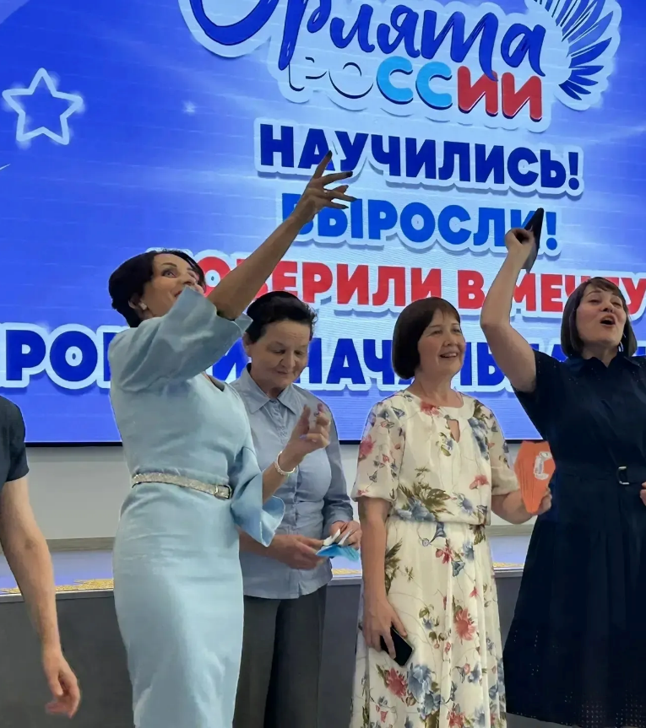
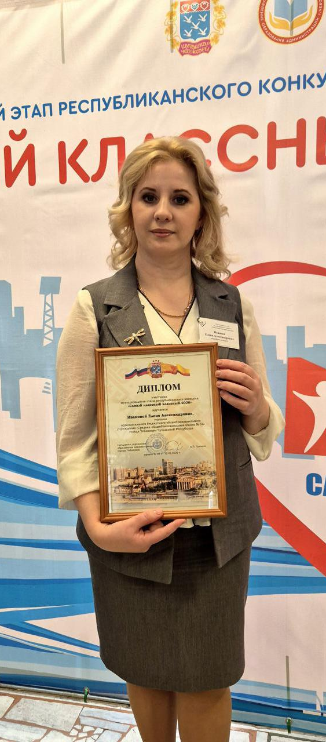
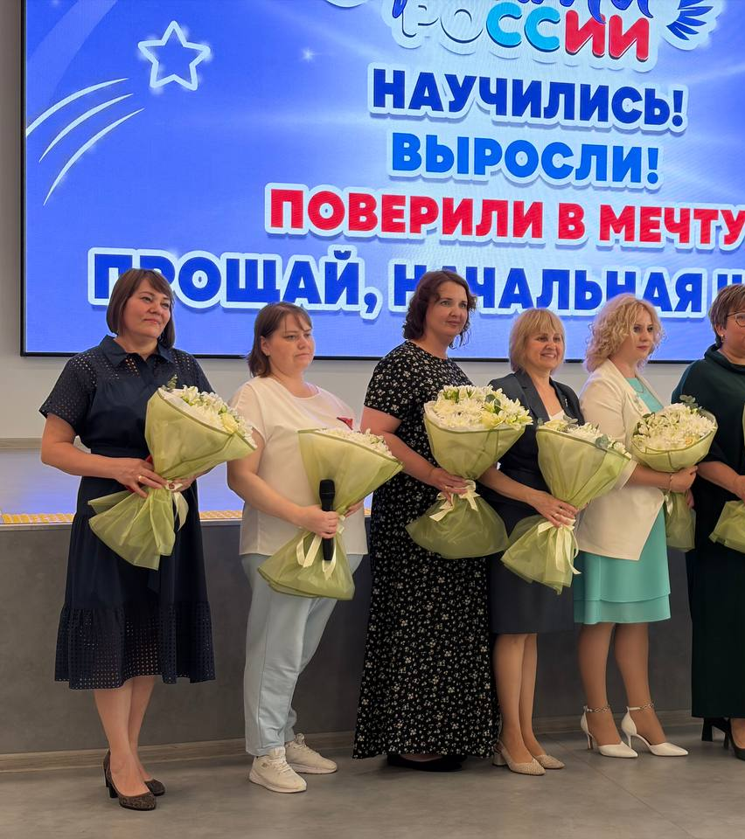
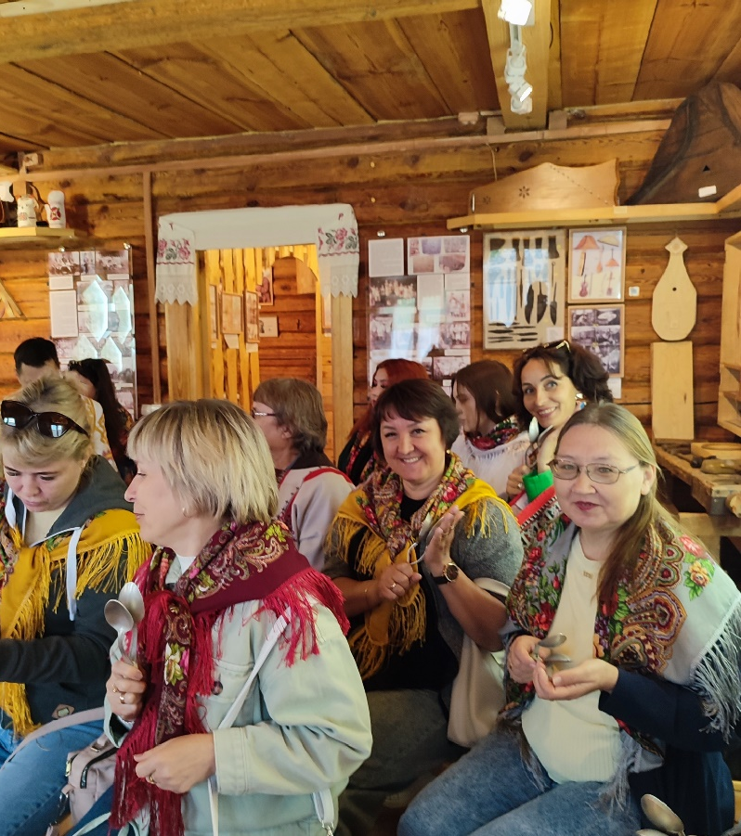
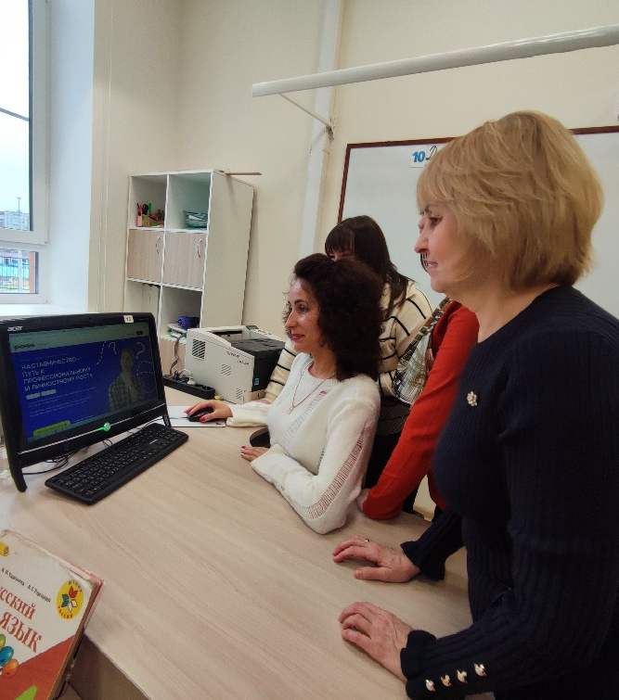

Slide 13
ОРГАНИЗАЦИОННО-КООРДИНАЦИОННАЯ ФУНКЦИЯ ШМО:
  обмен опытом;
  наставничество, посещение уроков молодых специалистов;
  открытые уроки и внеклассные мероприятия для студентов, молодых специалистов;
  проведение декады начальных классов;
  организация и проведение конкурсов, интеллектуальных игр, олимпиад;
  посещение семинаров, встреч в образовательных учреждениях города, республики;
  проведение дней открытых дверей для родителей обучающихся.

Slide 14
инновационная
ФУНКЦИЯ ШМО:
  внедрение цифровых образовательных программ (ЦОК);
  опытно-экспериментальная работа по разработке собственных цифровых и методических продуктов;
  организация проектной и исследовательской деятельности обучающихся;
  работа по оформлению портфолио младшего школьника;
  использование интегрированного обучения как средства формирования УУД;
  поиск новых форм урока для организации деятельностного подхода;
  участие педагогов в грантах и конкурсах профессионального мастерства.

Slide 15
СОВРЕМЕННЫЕ ТЕХНОЛОГИИ
В ОБУЧЕНИИ:
  информационно-коммуникационная технология;
  проектная технология;
  технология развивающего обучения;
  здоровьесберегающие технологии;
  кейс-технология;
  игровые технологии;
  модульная технология;
  технология мастерских;
  технология интегрированного обучения;
  интерактивные технологии;
  технологии уровневой дифференциации;
  групповые технологии;
  традиционные технологии (классно-урочная система).

Slide 16
ФУНКЦИОНАЛЬНАЯ ГРАМОТНОСТЬ
В УЧЕБНО-ВОСПИТАТЕЛЬНОМ ПРОЦЕССЕ:
читательская грамотность;
финансовая грамотность;
математическая грамотность;
естественно-научная грамотность;
компьютерная и информационная грамотность (онлайн платформа Учи.ру);
креативное мышление

Slide 17

ПРОГРАММНО-МЕТОДИЧЕСКОЕ ОБЕСПЕЧЕНИЕ:
УМК «ШКОЛА РОССИИ»
https://prosv.ru/umk/school-russia.html

Slide 18
РЕЗУЛЬТАТИВНОСТЬ

Slide 19
УСПЕВАЕМОСТЬ

Slide 20
КАЧЕСТВО

Slide 21
Участие в олимпиадах,
интеллектуальных играх:
НПК
«ПЕРВЫЕ ШАГИ В НАУКУ»:
школьная – 6 победителей ,
11 призёров;
городская – 5 победителей, 17 призеров, 6 лауреатов
XII РЕСПУБЛИКАНСКИЕ МЕТАПРЕДМЕТНЫЕ ИНТЕЛЛЕКТУАЛЬНЫЕ СОСТЯЗАНИЯ:
призёры - 3
XXXI РЕСПУБЛИКАНСКИЕ ИНТЕЛЛЕКТУАЛЬНЫЕ ИГРЫ:
муниципалитет – 1 победитель, 46 призёров;
республика - 10 победителей, 14 призёров
РЕСПУБЛИКАНСКИЙ КОНКУРС ИССЛЕДОВАТЕЛЬСКИХ РАБОТ И ТВОРЕСКИХ ПРОЕКТОВ ДОШКОЛЬНИКОВ И МЛАДШИХ ШКОЛЬНИКОВ «Я – ИССЛЕДОВАТЕЛЬ»:
победители – 2
призёры - 3
НАШЕ НАСЛЕДИЕ:
республика - 1 призёр
муниципалитет – 8 призеров
ГОРОДСКАЯ МЕТАПРЕДМЕТНАЯ ОЛИМПИАДА «ВСЕЗНАЙКА»:
призеров - 19

Slide 22
ВНЕКЛАССНАЯ РАБОТА:
  проект «Живые уроки»;
  проект «Преемственность: детский сад - школа»;
  НПК (школа, город , республика);
  сотрудничество с КВЦ «Радуга»;
  конкурсы, викторины, квест – игры;
  праздники, утренники;
  посещение музеев, выставок, театров, кинотеатров;
  выездные экскурсии;
  спортивные соревнования;
  декада начальных классов;
  сотрудничество с детскими библиотеками города ( им. Л. Кассиля, центр семейного чтения им. М. Шумилова);
  участие в благотворительных акциях школы, района, города;
  патриотическое воспитание «Юный патриот»;
  посещение предприятий города
  «Орлята России»
  Навигаторы детства.

Slide 23
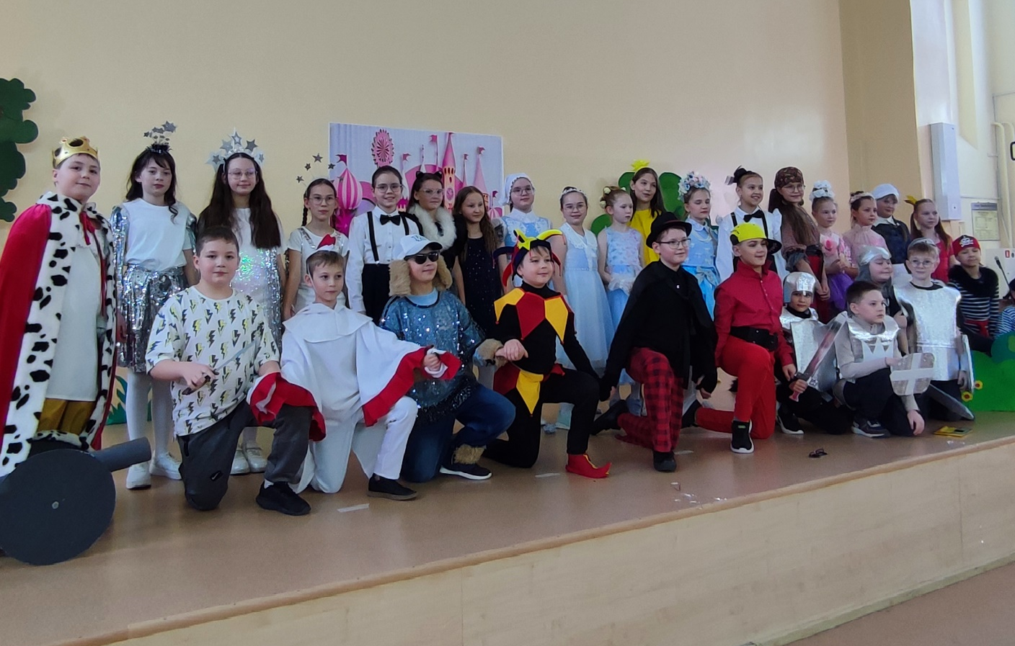
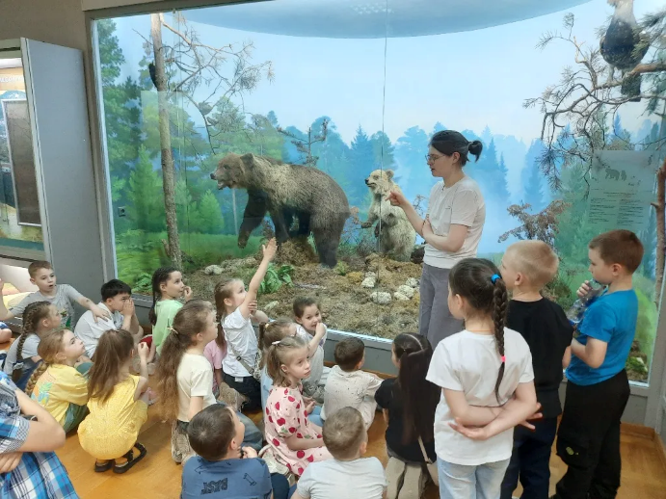
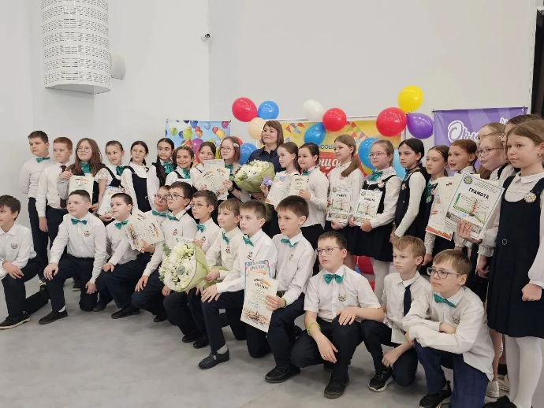
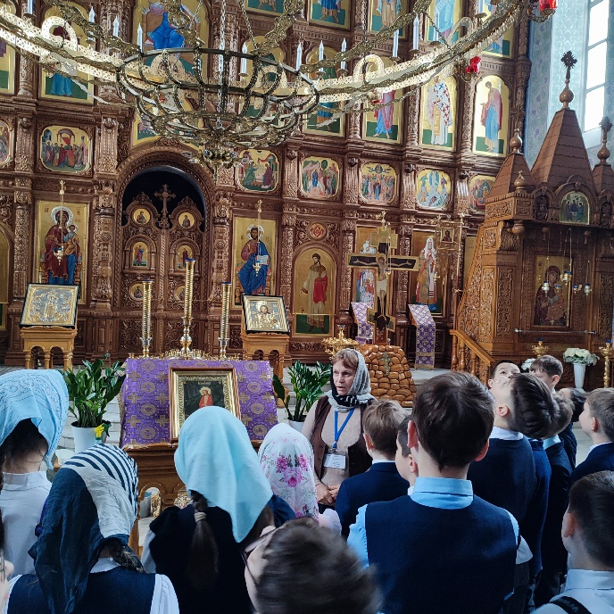
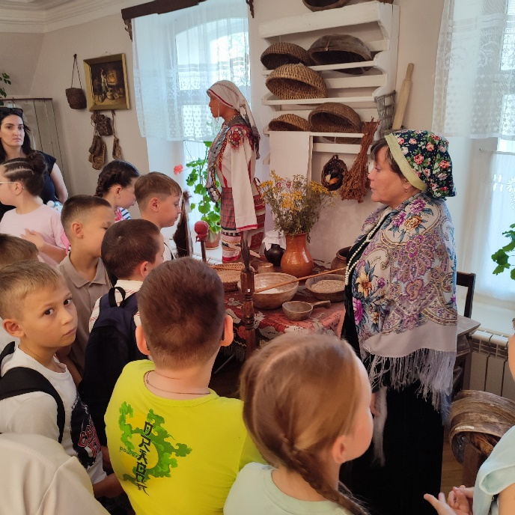
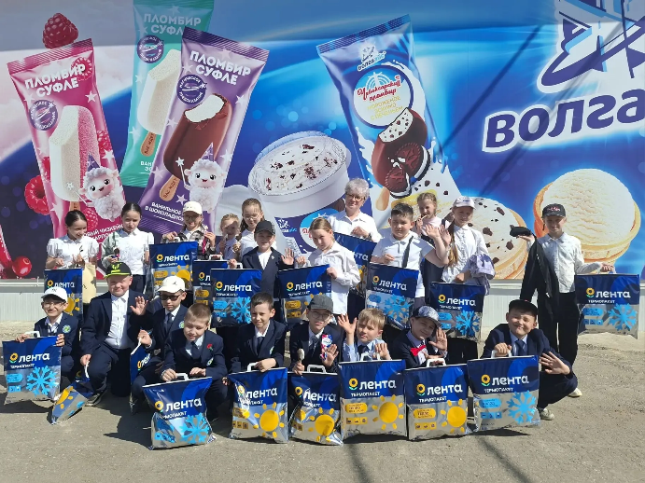

Slide 24
ВНЕУРОЧНАЯ ДЕЯТЕЛЬНОСТЬ

Slide 25
КУРСЫ ВНЕУРОЧНОЙ
ДЕЯТЕЛЬНОСТИ:
1. «МИР МОИХ ИНТЕРЕСОВ»
2. «ОРЛЯТА РОССИИ»
3. «УМНИКИ И УМНИЦЫ. ФУНКЦИОНАЛЬНАЯ ГРАМОТНОСТЬ»
4. «РАЗГОВОРЫ О ВАЖНОМ»

Slide 26
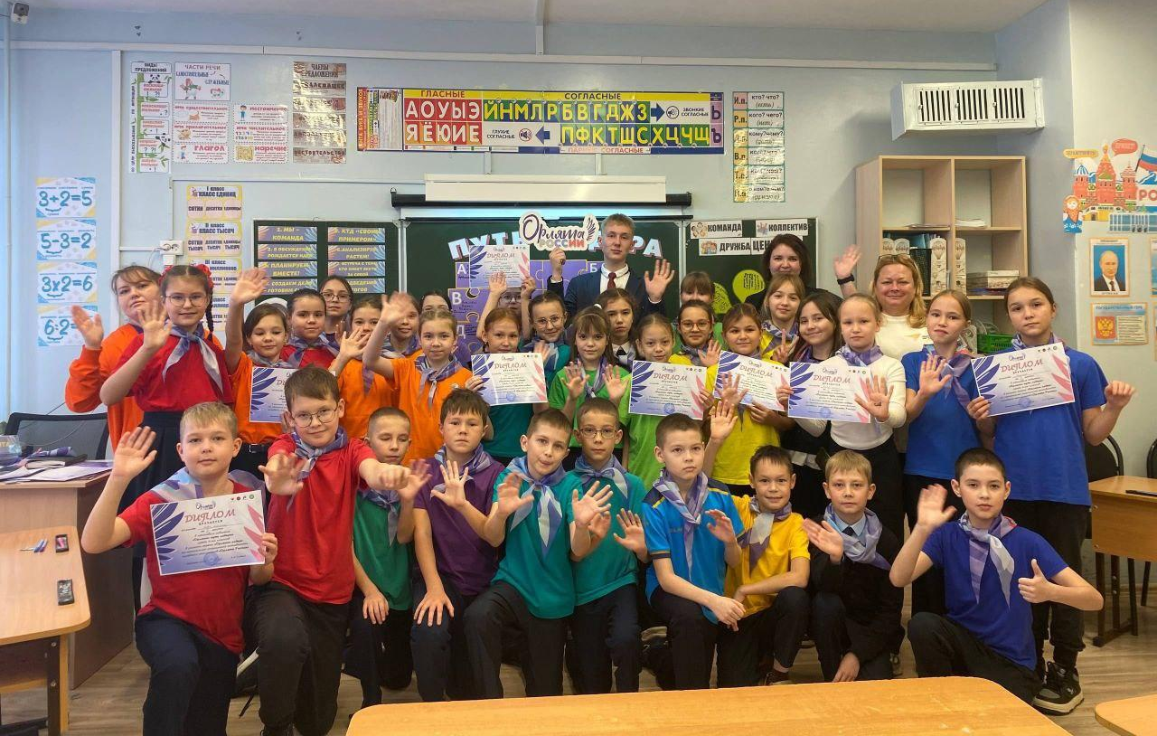
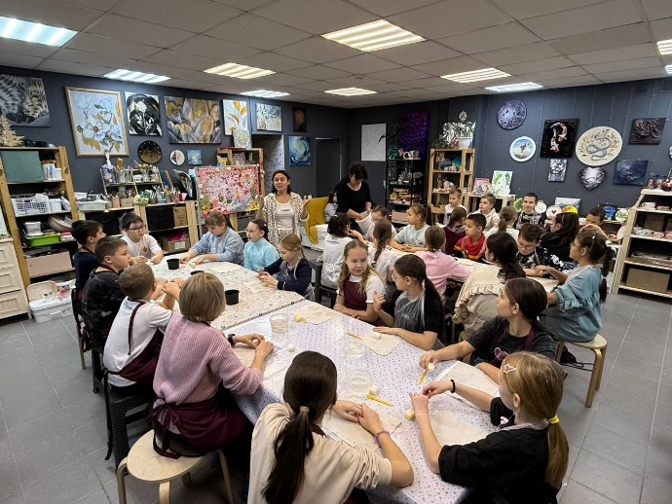
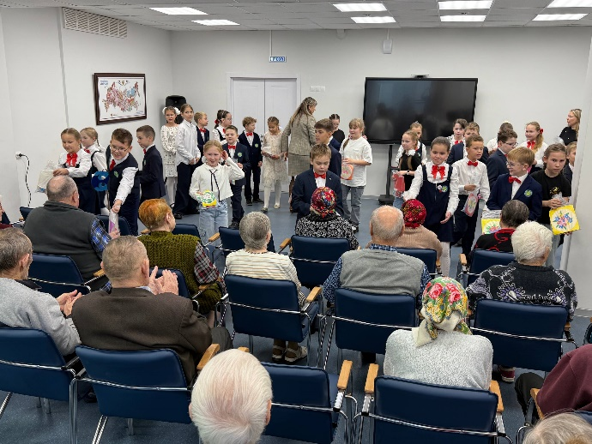
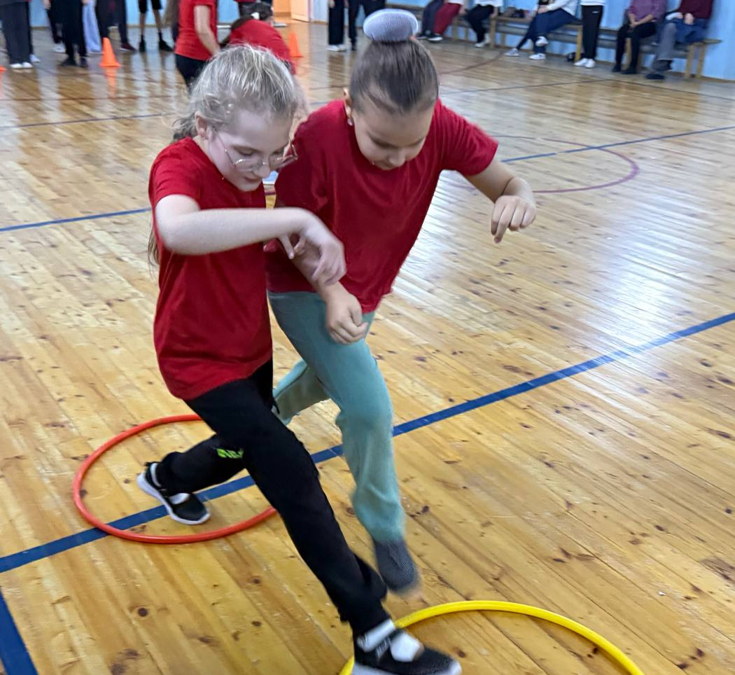
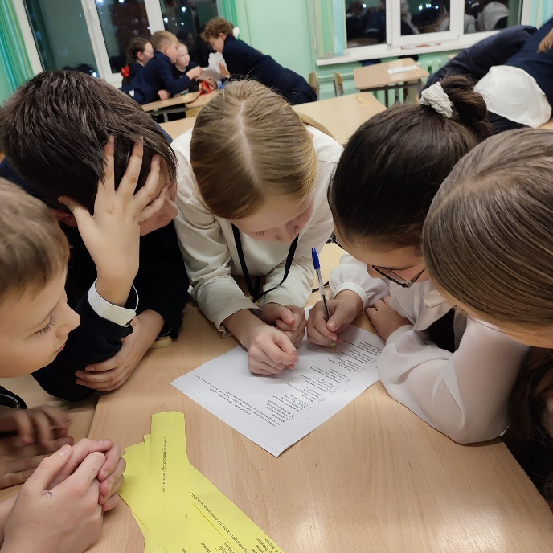
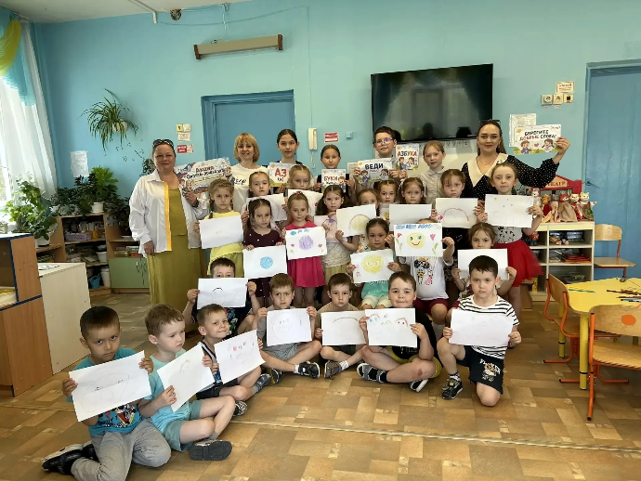

Slide 27
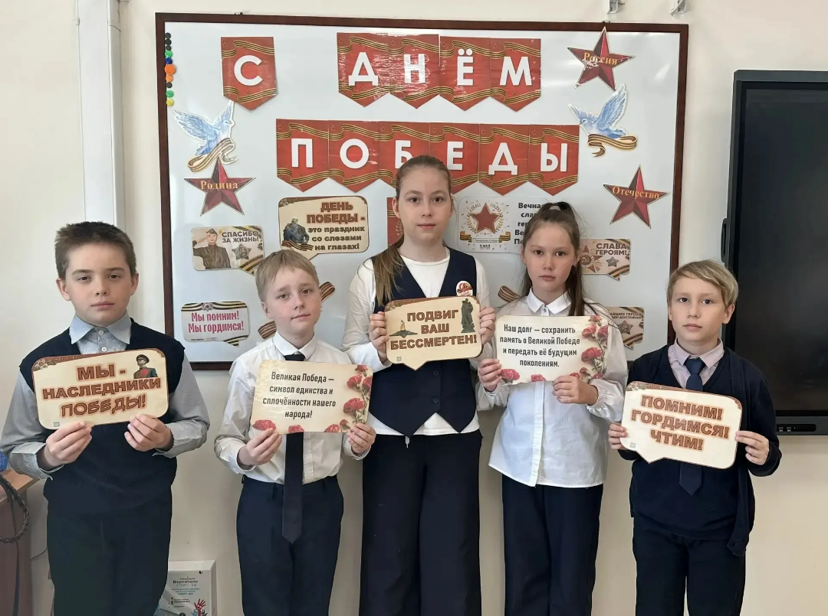
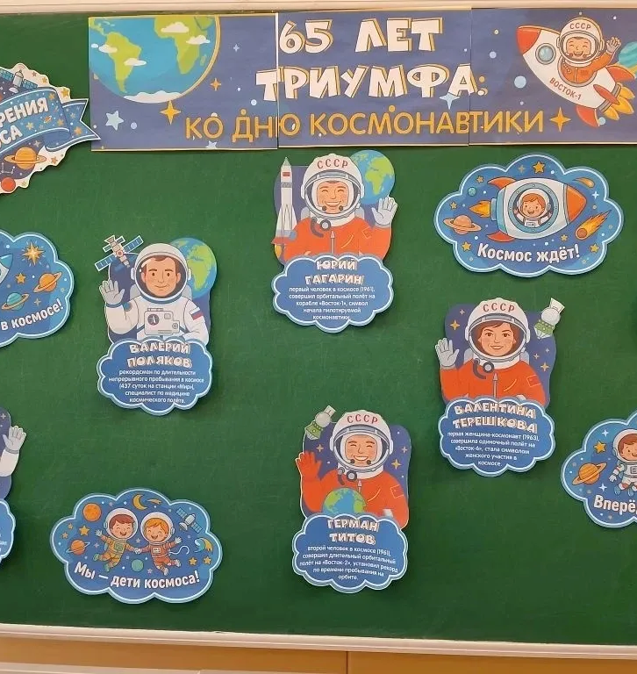
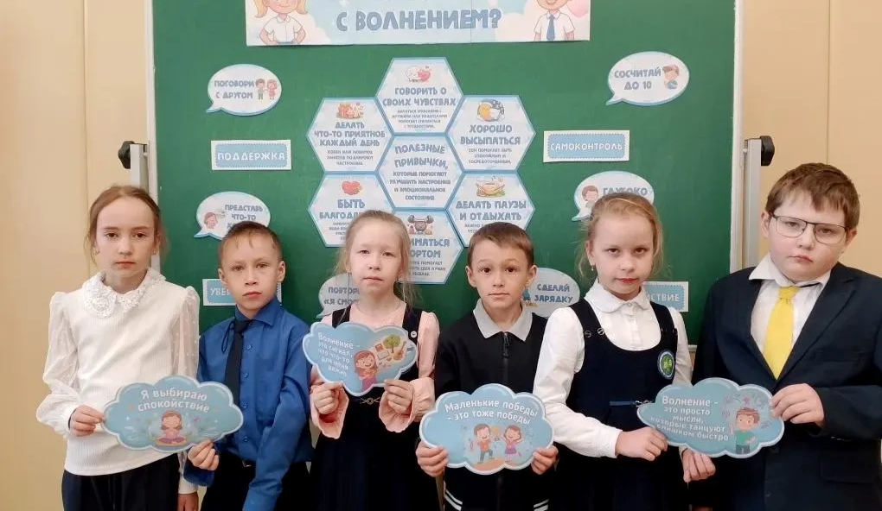
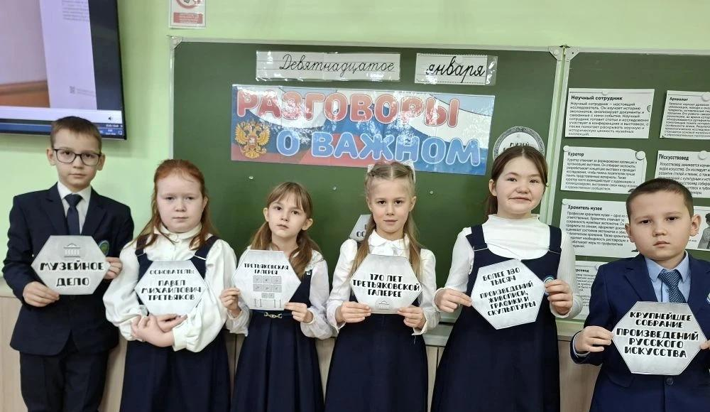
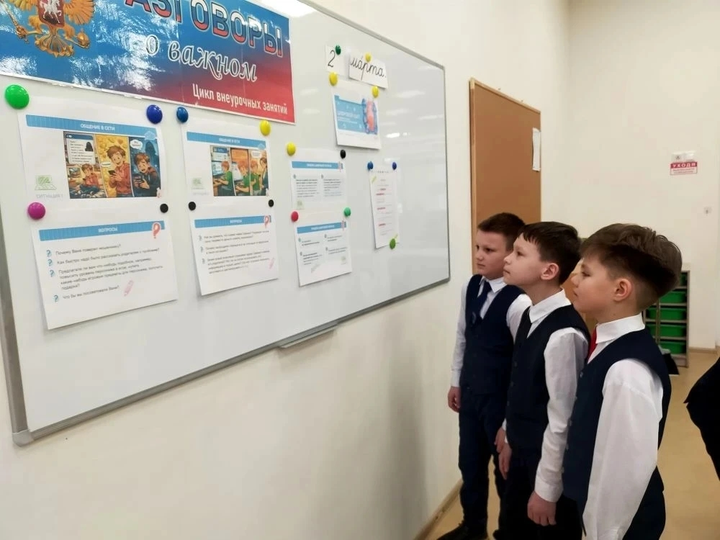

Slide 28
РАБОТА С РОДИТЕЛЯМИ:
родительские собрания, заседания родительских комитетов
анкетирование, тестирование, участие в опросах
организация и проведение совместных праздников, спортивных соревнований
посещение музеев, театров, выставок, экскурсий
консультации для родителей, индивидуальные беседы

Slide 29
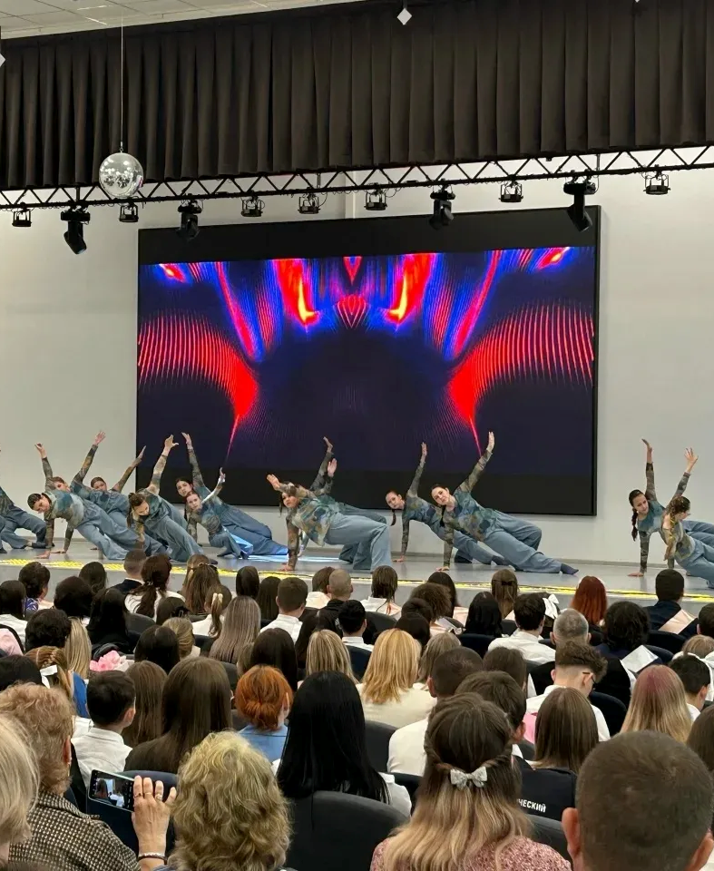



Slide 30
МЕРОПРИЯТИЯ, НАПРАВЛЕННЫЕ НА СОХРАНЕНИе ЗДОРОВЬЯ ДЕТЕЙ:
систематическое проведение утренней гимнастики, физкультминуток;
сохранение психологического здоровья и соблюдение режима дня;
обучение правилам личной гигиены;
профилактическая работа по предупреждению травматизма и несчастных случаев, вредных привычек;
организация и проведение спортивных соревнований;
проведение комплекса интерактивных занятий «Уроки здоровья», «Разговоры о правильном питании».

Slide 31






